Slide 1
Gestione Federazione Svizzera di Twirling
Studente/i
Relatore
Correlatore
Peter Catania
Brocco Amos
Corso di laurea
Modulo / Codice Progetto
Anno
Ingegneria Informatica
C10627
2022/2023
Committente
Data
Fulvio Frapolli
01.09.2023
Notes:
Buongiorno a tutti
Oggi vi presento il progetto che ho svolto negli ultimi 3 mesi
Si tratta della gestione della federazione svizzera di twirling

Slide 2


Motivazione e contesto
Federazione Svizzera di Twirling Baton (FSTB)
Sono salvati molti dati su file Excel
Inefficiente
Errori
limitata familiarità dei sistemi digitali
Risolvere le problematiche
Notes:
Per iniziare adesso parlo della motivazione e del contesto di questo progetto
La FSTB o federazione svizzera di Twirling Baton possiede una ventina di club in giro per la svizzera
Correntemente tutti i dati riguardati ai membri e club sono salvati su file Excel, questo comporta un un enorme difficolta nel aggiungere e aggiornare i dati, Inoltre posso esserci facilmente errori umani
Questo anche perché alcuni responsabili possiedono una limitata familiarità del utilizzo di sistemi digitali
Quindi lo scopo di questo progetto è risolvere queste problematiche, e fornire una soluzione efficiente della gestione di club e membri

Slide 3
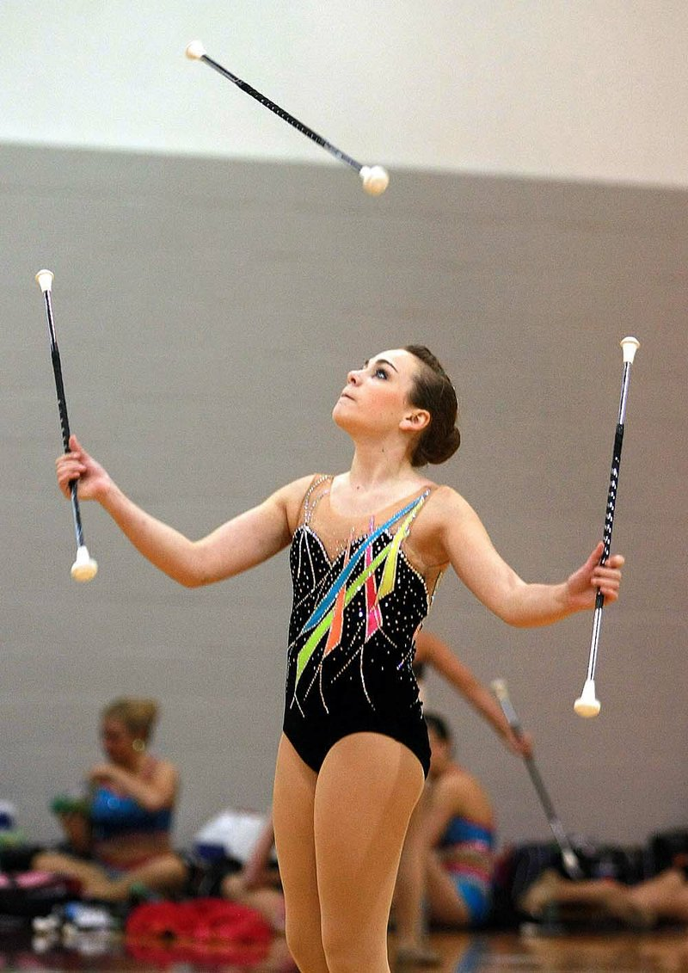
Obbiettivi
Soluzione per la Federazione Svizzera di Twirling Baton (FSTB)
Sviluppare un'applicazione web basata su Django
Sviluppo tramite metodologie agile
Hosting su PythonAnywhere
Notes:
Adesso passo agli obbiettivi che si dovevano raggiungere in questo progetto
L’obbiettivo principale è di elaborare una soluzione che si adatti a tutte le necessità della Federazione Svizzera di Twirling Baton (FSTB).
Per fare questo bisogno sviluppare un'applicazione web basata su Django
Sviluppare tramite metodologie agile
E infine Caricare la soluzione sulla piattaforma di hosting PythonAnywhere.

Slide 4
Soluzione
Utilizzare Django per frontend e backend
Aiutarsi con librerie per costruire il frontend
Motivazione
Semplicità
Architettura robusta
Notes:
Dopo aver fatto una approfondita ricerca su django e aver preso tutte le informazioni sulle necessità del committente, ho scelto questa soluzione da adottare
Cioe:
Utilizzare Django sia per la costruzione del backend che il frontend
In aggiunta per il frontend aiutarsi solo con librerie per la costruzione della grafica e delle interazioni con gli utenti
Queste scelte sono state fate principalmente per favorire la semplicità della soluzione e sfruttare l'architettura robusta di django per garantire sicurezza e facilità d’integrazione

Slide 5

Django
Framework Web
Buona Documentazione
Sistema molto sicuro
Tante Librerie
Modulare
Notes:
Django è un framework web potente e flessibile che offre molte funzionalità predefinite
Django posside una documentazione molto chiara e dettagliata, per questo è stato relativamente semplice imparare la sua archiettura e funzionalità
Utilizzando questo sistema si risce a creare un applicazione molto sicura, visto che sono implementate molte funzionalità di sicurezza in modo predefinito, che sono utilizzate e testate da un ampia community
Visto che django è sviluppato in python esistono molte librerie che si integrano facilmente
Questo sistema è inoltre estremamente modulare, perchè sfrutta molti pattern di programmazione al suo interno

Slide 6
Django MVTU
Notes:
Django possiede un architettura MVC particolare che viene chiamata MVTU,
Le componenti del pattern MVC rimangono tutti però vengono chiamati in modo diverso
I Model restano i model, e si occupano dell’interazione con i dati, in django hanno anche lo scopo di creare il database
Le View sono I Template, e si occupano di fornire l’interfaccia utente
I Controller diventano le View e hanno il compito di gestire la logica dell’applicazione
Django posside anche un sistema di ROUTING, che consente di reindirizzare automaticamente gli url alla corrispettiva View

Slide 7
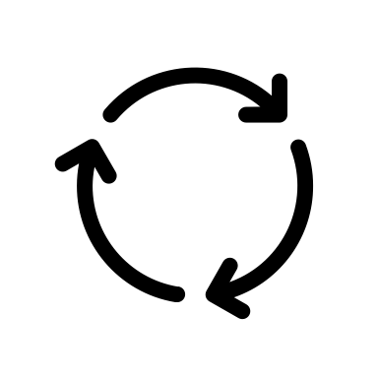
Sviluppo
Analisi file Excel
Sviluppo ad iterazioni
Creazione database
Creazione View e Routing
Creazione Template
Test di tutte le componenti
Notes:
Adesso passo a come è stato svolto lo sviluppo
Per capire bene quale era il problema e come risolverlo, ho analizzato I file exel e ho chiesto uteriori informazioni ai committenti per capire
che tipi di dati ci sono
e come sono in relazioni tra di loro
Poi lo sviluppo è andato con varie iterazioni, e per ogni iterazione si sono svolte queste 4 pricipali attività
Creazione o aggiornamento del database tramite Django ORM system e Modelli personalizzati
Creazione Corrispettive view e aggiunta del url associato per il rounting
Poi viene creato il template che contiene la grafica
Infine Testare tutte le componenti create, tramite mocking e test di integrazione
Inoltre, durante alcune iterazioni, è stato effettuato il test anche in ambiente di produzione, caricando e verificando la soluzione su PythonAnywhere

Slide 8



Tecnologie Utilizzate
Backend
Frontend
Notes:
Durante lo sviluppo sono state utlizzate varie tecnologie per il backend per il frontend
Per il backend ovviemente è stato utilizzato Django e python con tutte le sue librerie
Invece per il frontend sono state utilizzate due principali librerie, Bootstrap 5.3
e HTMX
Boostrap ha permesso una facile e veloce creazione di componenti grafiche personalizzate, offrendo anche un interfaccia utente moderna
Invece HTMX ha permesso di aggiornare il contenuto delle pagine web in modo dinamico, senza la necessità di ricaricare la pagina. Ciò rende l'applicazione più efficiente e migliora l'esperienza utente
Inoltre queste librerie per il frontend hanno permesso di costruire un sistema simile and un fremework frontend come React

Slide 9
Database
Notes:
Il database utilizzato è MySql, però per la creazione delle tabelle si utilizza l’ORM intergato in django.
… PermissionSupport è un modello senza nessuna ereditarietà e serve solo per rendere disponibili permessi personalizzati

Slide 10
Database
Notes:
Django fonisce un modo integrato per gestire l’autenticazione e quindi quando viene creato il database django crea automaticamente queste tabelle e tante altre
Queste tabelle sono utilizzatte per l’autenticazione e l’identificazione,
tra le entità principali di questo sistema ci sono
gli utenti all’interno del sito,
i gruppi di autenticazione
e i permessi Come si può capire dal prefisso auth, questa implementazione appartiene al modulo AUTH di django

Slide 11

Funzionalità Chiave
Operazioni CRUD su membri e club
Accettazione e Rifiutare richieste
Esportazione tabelle
Supporto Multilingua
Notes:
Le funzionalità chive che sono state implementate sono:
Operazioni CRUD su membri e club
Accettazzione e Rifiuto delle richieste, da parte dei responsabili dei club
Esportazione delle tabelle, contenenti una lista di informazioni riguardo club o membri
E il supporto per più lingue, visto che nella federazione ci sono persone che parlano lingue diverse

Slide 12

Utenti e Permessi
FSTB Admin
Gestione Utenti e Permessi
Gestione richieste Club Admin
Operazioni CRUD
Club Admin
Richieste di operazioni CRUD
Notes:
FSTB admin → Permessi globali
Club admin → permessi limitati
All interno di questo progetto esistono due tipi di utenti, gli FSTB Admin e I Club Admin
I FSTB Admin hanno I permessi completi,
questo significa che possono gestire Utenti e permessi, accettare o rifiutare le richieste dei Club Admin
e effettuare operazioni CRUD sulle Entità del database
Invece i Club admin hanno permessi limitati, e per questo possono solo richiedere che vengano effettuate certe operazione CRUD, come l’aggiornamento dei dati anagrafici di un membro

Slide 13
Demo

Slide 14

Sviluppi futuri
Gestione competizioni e iscrizione degli atleti
Migliorare UX e UI
Funzionalità di Import
Notes:
Come sviluppi futuri si potrebbero aggiungere molto funzionalità e migliorie che sono venute alla luce durante lo sviluppo
Secondo me le più importanti sono: Implementare la gestione delle competizioni e la possibilità di iscrivere gli atleti, per seplificare questo procedimento da parte dei responsabili
Adottare migliorie di UX e UI, per migliorare l’esperienza utente e la facilità di utilizzo
E Implementare una funzionalità di import, per poter caricare molti dati in una volta sola

Slide 15
Conclusioni
Django permette di costruire una solida soluzione
Soddisfatte la maggior parte delle richieste iniziali
Esperienza di apprendimento
Banco di prova per le conoscenze
Notes:
Per concludere posso dire con certezza che dajngo permette di costruire una soluzione solida, questo perchè è molto flessibile e permette di personalizzare completamente le sue componenti, mantenendo la sicurezza e la chiarezza del codice
Con questo progetto si sono soddisfatte la maggior parte delle richieste iniziali, ma comuque le mancanze possono essere aggiunte con facilità. Il progetto ha fornito un’esperienza di apprendimento, questo anche perchè non avevo mai afftrontato lo sviluppo web tramite python,
nello specifico con django. Ho compreso in generale il funzionamento del framework, e ho imprato come personalizzare le varie componenti e come usarle nel modo più appropriato.
È stato anche un banco di prova per le mie conoscenze, visto che ho dovuto organizzarmi ed elaborare una strategia per lo sviluppo, il testing, e il deployment

